Slide 1

PROJET SSI:
2018-2019
WAVE MIRROR
FERRERE Guillyann
PAUSE Julien
GRONDIN Guillaume
RALAMBOARIVONY Teddy

Slide 2
Problématique :
Comment rendre un espace
captivant et interactif
à travers son propre reflet ?

Slide 3


Slide 4
Bête à cornes
A qui rend t-il service ?
Sur quoi agit le produit ?
Utilisateur
Sujet réfléchi
Wave Mirror
Quel est sa fonction ?
Refléter une silhouette en temps réel
Notes:
A qui rend t-il service ?
A l'utiilisateur.
Sur quoi agit le produit ?
Sur le sujet de reflection.
Quel est sa fonction ?
Refleter un corps en temps réel

Slide 5
Diagramme pieuvre
FP1 : Refléter une silhouette en temps réel
Utilisateur
FC 1 : Permettre à l'utilisateur de voir une silhouette de son choix sur un miroir
FC 2 : Utiliser une source d'énergie électrique
Énergie
FC 3 : Utiliser un support
cylindrique contrastés
FP1
FC2
FC 4 : Etre dans un espace éclairé intérieur
FC1
Wave mirror
FC3
FC4
Support
Environnement
Notes:
FP 1 : Refléter une silhouette en temps réel
FC 1 : Permettre à l'utilisateur de voir une silhouette de son choix sur un miroir
FC 2 : Utiliser une source d'énergie électrique
FC 3 : Utiliser un support cylindrique contrastés
FC 4 : Etre dans un espace éclairé intérieur

Slide 6
Cahier des charges fonctionnelles
 | Fonction | Critères | Niveaux
FP1 | Refléter une silhouette en temps réel | Utilisateur : Rafraichissement de l’image : Pixels électromécaniques | Personne face à la caméra toutes les 500ms 16 pixels par 10 si possible 32 * 24
FC1 | Permettre à l’utilisateur de se voir sur un miroir | Type d’interface : | Cylindres de 60 mm par 60 mm +- 5 mm
FC2 | Utiliser une source d’énergie électrique | Énergie EDF à configurer | 5 V Puissance de 500W
FC3 | Utiliser un support cylindrique contrastés | Type de fond du support : | Noir au gris clair
FC4 | Être dans un espace éclairé intérieur | Puissance | Eclairement mini 900W/m²

Slide 7
Diagramme FAST
Refléter une
silhouette
Récupérer l’image
à afficher
Capturer l’image
Camera
Traiter l’image
Raspberry Pi
Commander les
servo-moteurs
Récupérer informations
image
Communication
I2C
Rasp. - Arduino
Traiter les
informations
Arduino
Envoyer Infos
servo-moteurs
Communication
I2C
Arduino – Serv.
Afficher l’image
Faire tourner
les cylindres
Servo-moteurs
Reproduire l’image
Cylindres
contrastées

Slide 8
Chaîne d’information et chaîne d’énergie
CHAÎNE D’INFORMATION
ACQUÉRIR :
Caméra
TRAITER :
Raspberry PI
TRAITER :
Arduino
COMMUNIQUER :
I2C
Sujet non réfléchis
ACTION:
Refléter
l’image
reçue par
la caméra
ALIMENTER :
Prise/
Alimentation
DISTRIBUER :
8 Shield I2C
CONVERTIR :
120
Servo-moteurs
TRANSMETTRE :
Hélices du servo-
Moteur/Cylindre
EDF
230V
5V
CHAÎNE D’ÉNERGIE
Sujet réfléchis
Notes:
La caméra est commandé par un Raspberry Pi (Python) : il faut récupérer l'image, la mettre en noir & blanc, la compressé en 12x10, et faire la moyenne de gris pour chaque pixel.
Une fois que les informations ont étaient récuperré, le Raspberry Pi les envoie à l'Arduino par le port I2C.
L'arduino commande les servo-moteurs analogiquement, aussi par le port I2C. Vu que l'Arduino de base ne supporte que 6 broches PWM (Modulation de largeur d'impulsion), et que dans notre cas nous en avons besoin de 120, il faut rajouter des Shields pour permettre à l'Arduino de commander tout les servo-moteurs.
Pour le Shield que nous avons choisi, il rajoute 16 broches PWM supplémentaires ; donc pour 8 Shields 8x16 = 128 broches PWM au total, supérieur au 120 nécessaires.
Chaque servo-moteur fait tourner un cylindre contrastée, qui seront modélisés sur SolidWorks, puis conçu par l'imprimante 3D fournis par le lycée.

Slide 9
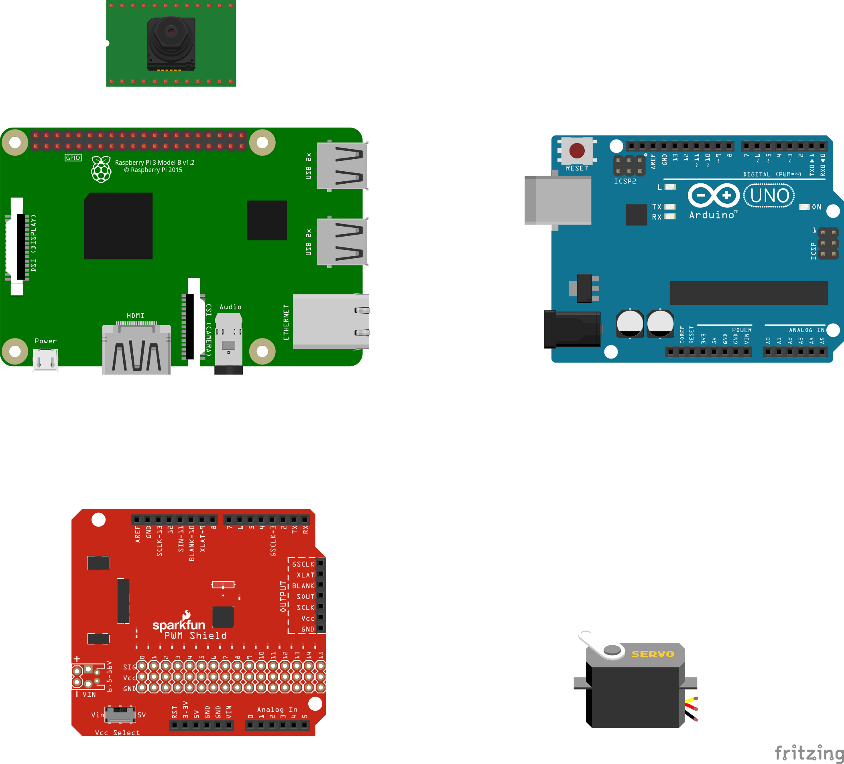
Schéma du montage

